Slide 1
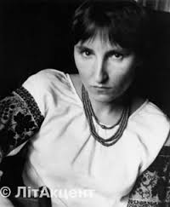
Галина Кирпа
Двадцять восьме січня
Класна робота
Ангел як оберіг у вірші “Мій ангел такий маленький...”. Гуманізм вірша “Коли до вас темної ночі...”

Slide 2
Мета та завдання уроку:
ознайомитися з поезією Галини Кирпи;
розкрити ідейно-образний зміст творів, поетичність образів;
розвивати образне та аналітичне мислення, навички виразного, вдумливого читання ліричних творів, уміння висловлювати судження з приводу прочитаних поезій;
виховувати самостверджуючу життєву позицію, естетичні смаки, уміння відчувати й бачити красу художнього світу.

Slide 3
«Вона з тих людей, які не спішать виставляти себе й свою працю на люди. А борозна, яку Галина Кирпа багато років веде в літературі, глибока, зерну в ній добре, і воно дає та ще дасть щедрий врожай. Женці вдячні і йому, й землі»
Наталка Поклад

Slide 4
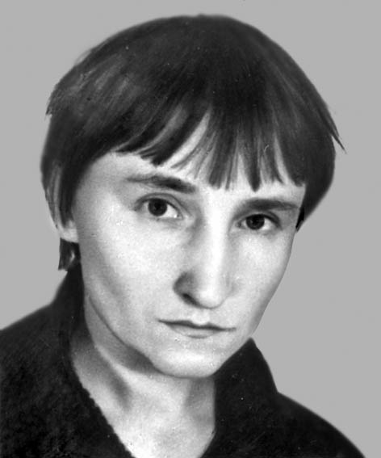
Сучасна українська дитяча письменниця Галина Миколаївна Кирпа.
Вона вже понад двадцять п’ять років поєднує поетичну та прозову творчість із перекладацькою та упорядницькою діяльністю. Авторка шести поетичних книжок та перекладів понад 30 книжок із білоруської, німецької, шведської, данської та норвезької мов. Створене нею вражає, бо ця людина поєднала в собі талант поета, прозаїка, перекладача, літературного критика, журналіста, упорядника посібників для дітей.

Slide 5
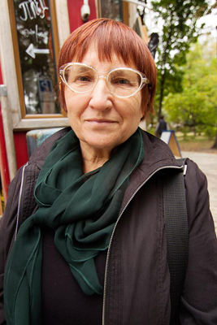
Інтерв’ю з поетесою

Slide 6
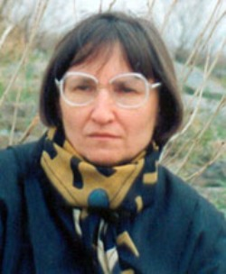
Галина Кирпа лауреат премії імені Івана Огієнка (1996), «Світлослов» (за «Чисте сяйво метафори», м. Коломия, 2005) та премії ім. Максима Рильського в галузі художнього перекладу зі скандинавських мов (2007). Нагороджена Грамотою Президента Форуму видавців у Львові (2004). 2011 року стала лауреатом премії «Кришталевий птах».

Slide 7
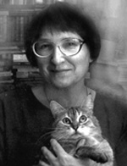
Її твори перекладалися білоруською, польською, російською мовами. Друкувалася у Польщі, Білорусії, Чехії, Словаччині, Канаді, США.
Член СПУ з 1986 року.

Slide 8
Їй належать книжки «Слон мандрує до мами», «Місяць у колисці», «Мій тато став зіркою», «Тринадцятий місяць у році», «Як гарно все придумав Бога» та ін.

Slide 9
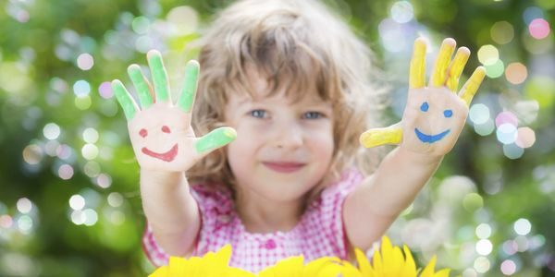
«Дитина має право на своє Я (маленьке, але все-таки особисте). І стверджувати це право їй допомагають вірші Галини Кирпи. Яскравий представник сучасної дитячої модерної поезії, вона тонко й проникливо показує світ очима дитини…» Наталія Дзюбишина-Мельник, літературний критик

Slide 10
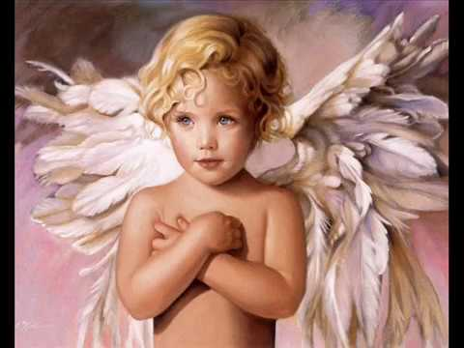
Поетична хвилинка
Мій ангел такий маленький

Slide 11
Галина Кирпа «Мій ангел такий маленький»
Тема: розповідається про ангела, який незримо супроводжує ліричного героя
Основна думка: у кожної людини є янгол-охоронець, який опікується нами все життя, незважаючи на те, що ми його ніколи не бачимо. Людині важливо відчувати підтримку вищих духовних сил і вірити у краще

Slide 12
Художні засоби
Анафора
Епіфора
Зменшено- пестливі слова
Епіфора – однакові закінчення рядків вірша

Slide 13
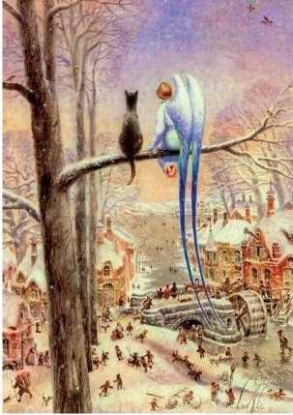
Що на картині Володимира Рум’янцева “Ідилія” свідчить про те, що ангел турбується про долю дітей?

Slide 14
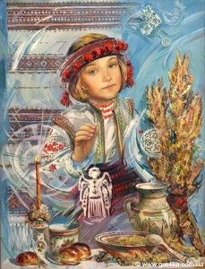
Про що ви думаєте, роздивляючись ілюстрацію?

Slide 15
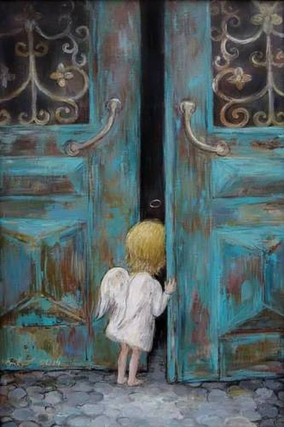
Про що ви подумали, коли побачили картину?

Slide 16
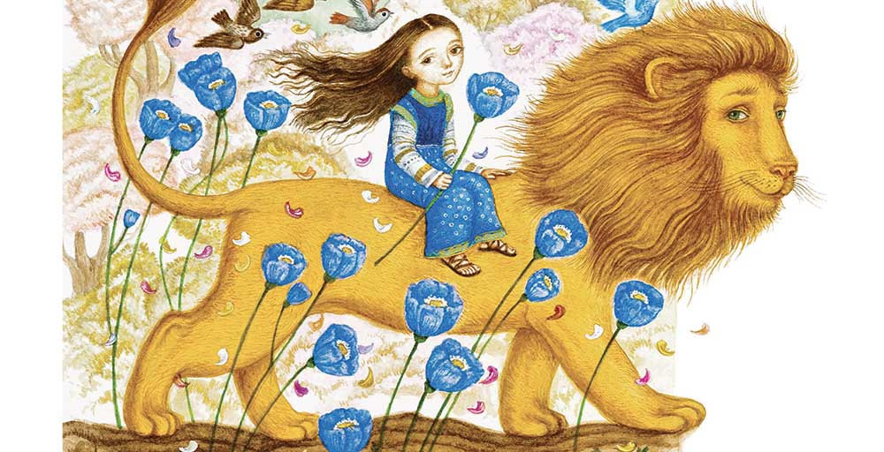
Поетична хвилинка
Коли до вас темної ночі

Slide 17
Галина Кирпа “Коли до вас темної ночі”
Тема: роздуми оповідача про ймовірну в майбутньому зустріч з Левом; прохання не казати йому про зоопарк
Основна думка : Якщо хоча б один лев не потрапить до зоопарку, то це призведе в майбутньому до виникнення цілої Лев’ячої Держави, де всі тварини будуть вільними
Жанр: філософська лірика
Віршування: верлібр

Slide 18
Лев у вірші є символом сили, свободи, гідності, благородства. Нам важко уявити його лякливим і зовсім неприродньо виглядає Лев у клітці.
Зоопарк у творі Галини Кирпи — це місце, де тварин тримають в неволі.
Казкова Лев’яча Держава є алегоричним означенням бажаного суспільства вільних людей. Зберігаючи в своїй душі дитячу віру в казку, лірична героїня закликає вберегти Лева від зоопарку і зробити все, щоб його нащадки не знали про неволю.

Slide 19
У вірші йдеться про Лев’ячу Державу, й ми згадуємо золотого лева на гербі міста Львова.
Чи можна вважати, що авторка насправді веде мову не про левів, а про українців? Чому ви так вважаєте?

Slide 20
Підсумок уроку. Продовжіть речення
Сьогодні на уроці я дізналася про …
Мені сподобалося …
Мене вразило …
Мені запам’яталося …

Slide 21
Джерело: http://dovidka.biz.ua/miy-angel-takiy-malenkiy-analiz/ Довідник цікавих фактів та корисних знань © dovidka.biz.ua
Джерело: http://dovidka.biz.ua/koli-do-vas-temnoyi-nochi-analiz/Довідник цікавих фактів та корисних знань © dovidka.biz.ua

